Slide 1
Antwerpen
Dit is het logo van Antwerpen

Slide 2
Bezienswaardigheden
Het steen
Het Mas
Het Centraal Station

Slide 3
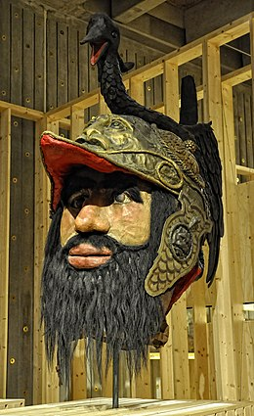
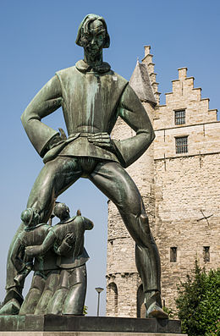
Het steen
Het steen is een burcht, gebouwd tussen 1200-1225. Het was oorspronkelijk een poortgebouw en later een gevangenis. En wordt nu gerestaureerd tot een onthaalcentrum voor toeristen.
Druon Antigoon en De lange wapper
Volgens Antwerpse folklore woonden de reuzen Druon Antigoon en Lange Wapper vroeger in Het Steen. Sinds 1963 staat er van de laatste dan ook een door Albert Poels ontworpen standbeeld aan de ingang van het Steen.

Slide 4
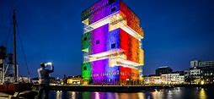
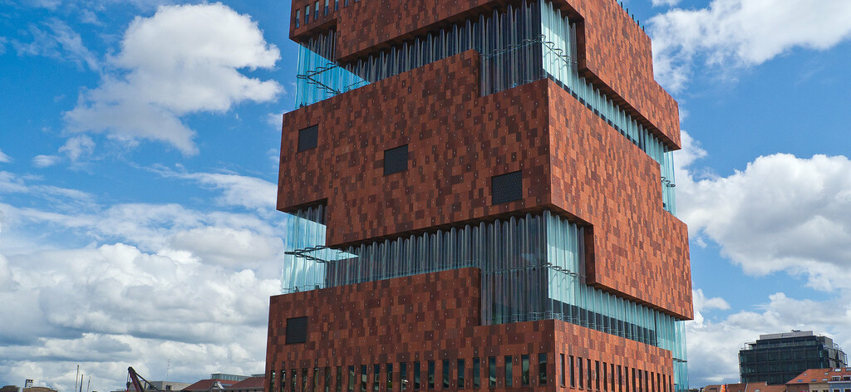
MAS en Het Eilandje
Het MAS is meer dan een museum. Het is een indrukwekkend pakhuis midden in de bruisende wijk 'het Eilandje'. Een wandelboulevard met metershoge glaspartijen leidt je er 60 meter hoog.
Op elke verdieping wacht je een nieuw verhaal over Antwerpen, de stroom, de haven en de wereld.
De collectie van 500.000 museumstukken
op de 10de verdieping geniet je van een 360 graden panorama over de stad, de haven en de stroom.

Slide 5
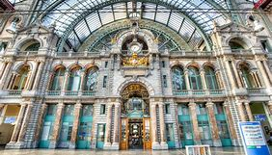
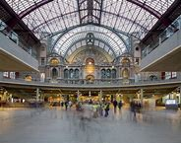
Centraal Station
Mooiste ter wereld
Het station werd al meermaals verkozen tot één van de mooiste ter wereld

Slide 6
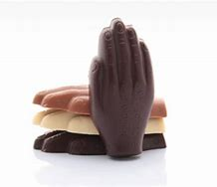
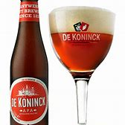
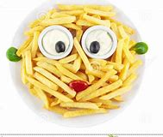
Lekkernijen
Frietjes
Antwerpse handjes
Bier De Koninck - Bolleke

Slide 7
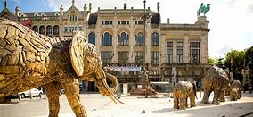
Leuk met de kids
De Antwerpse Zoo
Tickets best kopen online, dan zijn ze goedkoper
Kinderen tot 11 jaar = 20 euro
Mama en papa = 26,5 euro
Waar: Koningin Astridplein 20
Altijd leuk om nieuwe dieren te leren kennen.
Het is reuze fijn om te kijken wat de dieren allemaal uitspoken.
Momenteel zijn ze gesloten door Corona.

